Slide 1
Отические спектры и классификация ИК-источников в областях звездообразования
Т. Ю. Магакян
Бюраканская обсерватория
А также
T. А. Мовсесян, А. Р. Андреасян (БАО)
и
A. В. Моисеев (САО)

Slide 2
Введение
Потоки Хербига-Аро (НН) являются наиболее очевидным проявлением протекающего процесса звездообразования. По этой причине их поиски очень важны для выявления новых областей звездообразования.
Поиски HH в Бюраканской обсерватории продолжаются уже десятилетиями. Обычно в качестве целей использовались кометарные туманности и туманные звезды в темных облаках. В последнее время мы начали изучение инфракрасных (ИК) объектов, глубоко погруженных в темные облака. Было найдено большое число новых НН-потоков, особенно в агрегатах Mon R1 и Mon R2, где существенно выросло число известных членов.
В ходе данного обзора мы обнаружили, что многие из вышеупомянутых ИК-источников на деле видны и в оптическом диапазоне.
С целью лучше понять их природу и эволюционную стадию мы начали в 2020 г. на 6-м телескопе программу длиннощелевой спектроскопии данных объектов с помощью фокального редуктора SCORPIO-2.
Здесь мы представляем некоторые предварительные результаты.

Slide 3
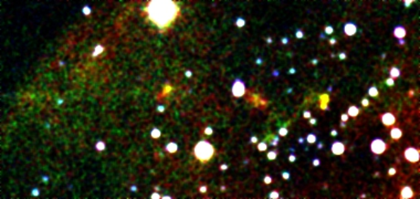
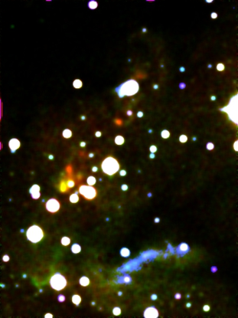
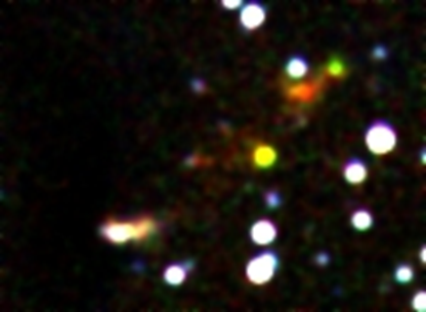
Mon R1
Новые НН потоки
HH 1196
VY Mon
HH 1198
HH 1203
RNO 72
PanSTARRS 2MASS GLIMPSE360

Slide 4
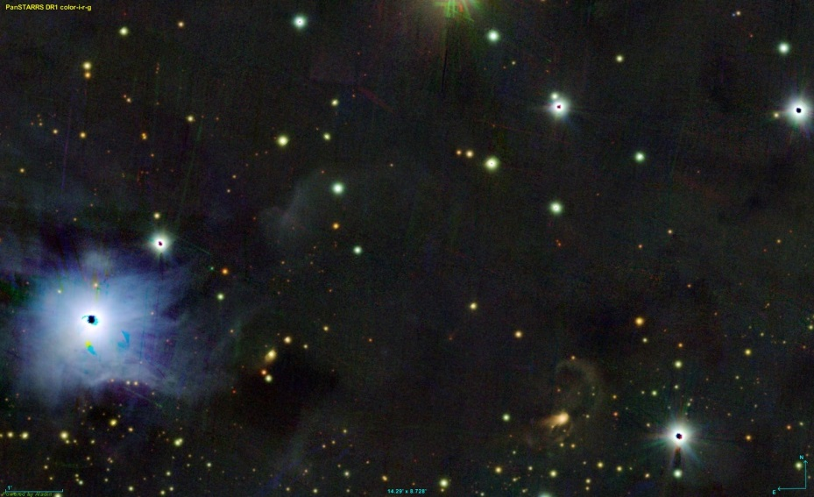
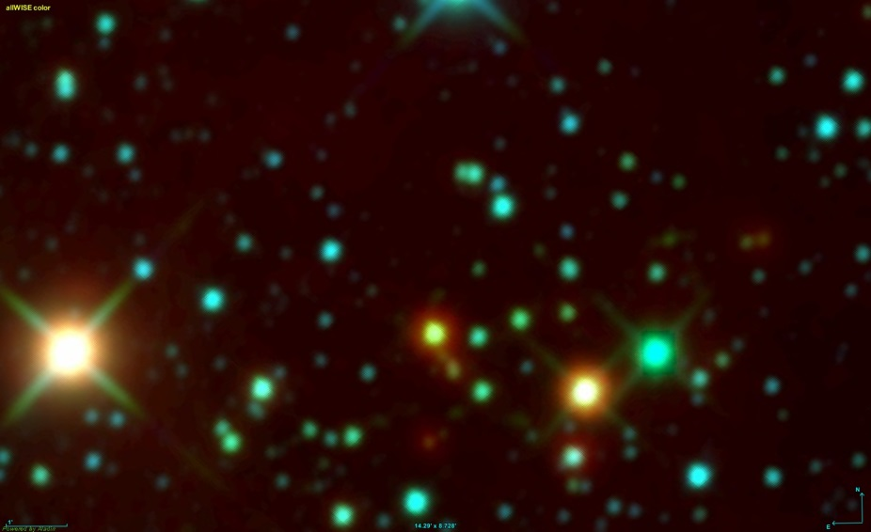
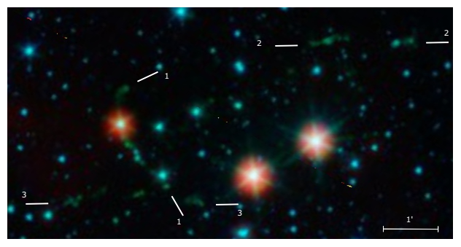
Ядро Mon R1: IRAS 06297+1021 (E-W)
PanSTARRS
WISE
Spitzer GLIMPSE360

Slide 5
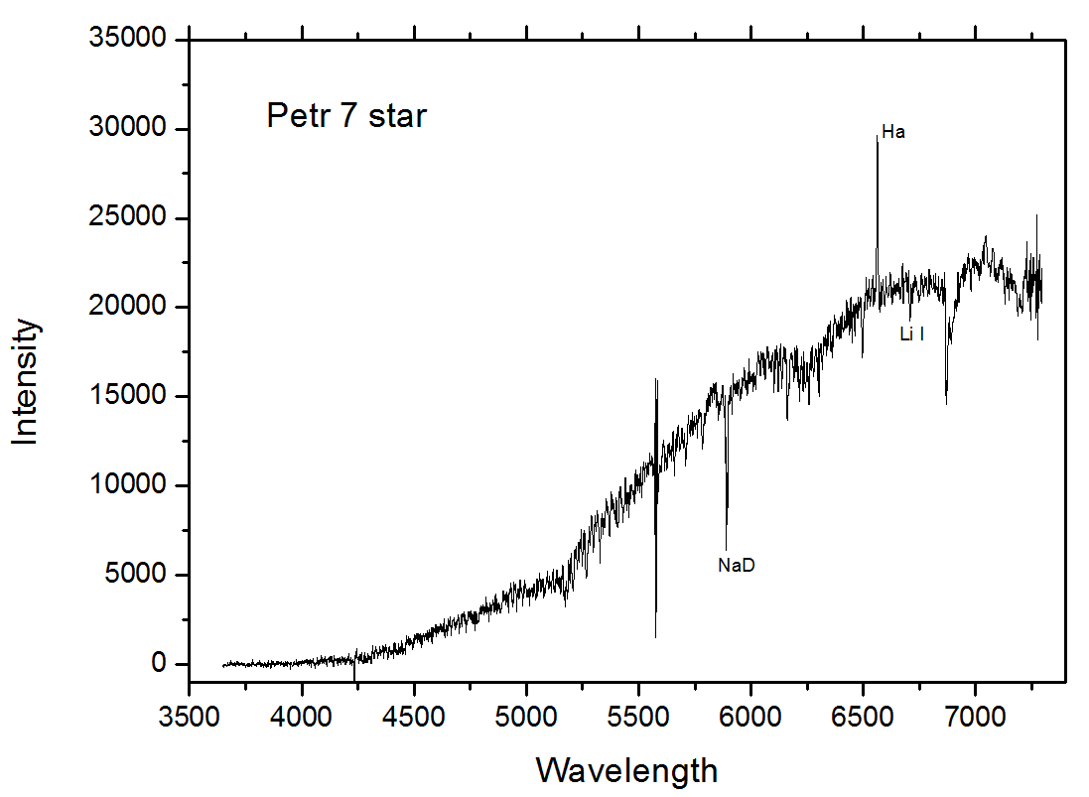
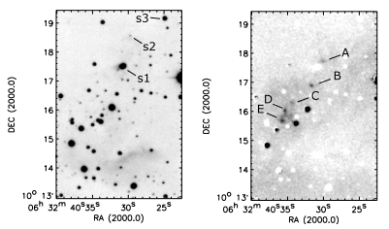
Mon R1 Core: IRAS 06297+1021 (E-W)
Star1 (2MASS J06323159+1017352)

Slide 6
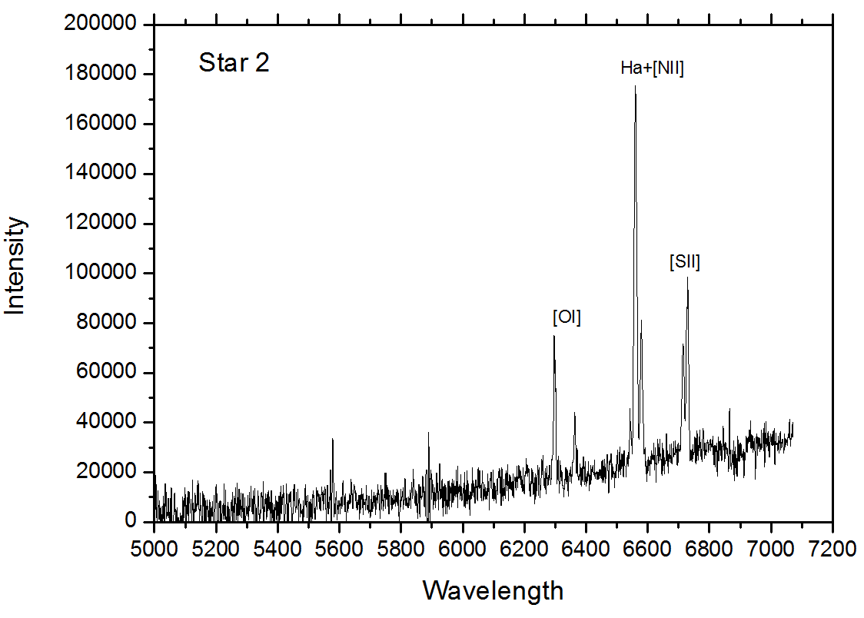
Ядро Mon R1: IRAS 06297+1021 (E-W)
Star2 (IRAS 06297+1021 E)

Slide 7
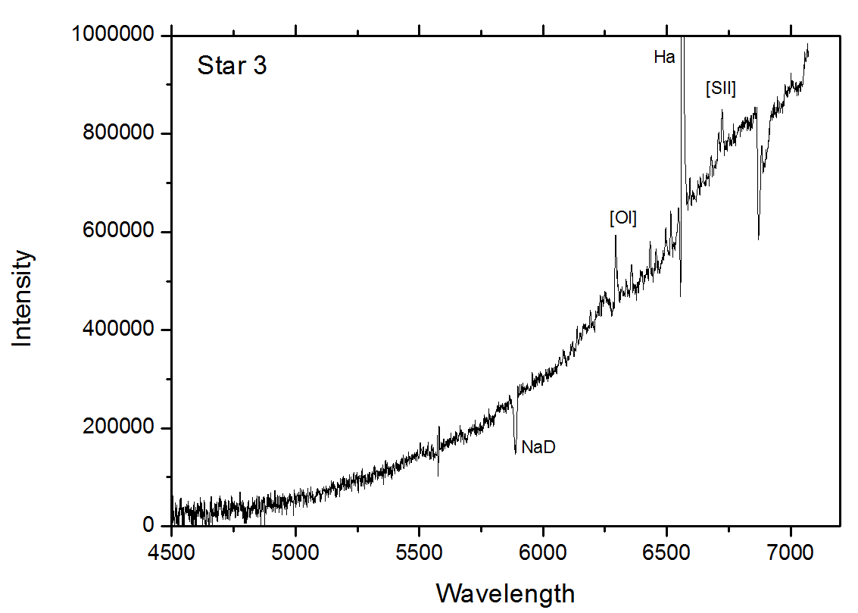
Ядро R1: IRAS 06297+1021 (E-W)
Star3 (IRAS 06297+1021 W)

Slide 8
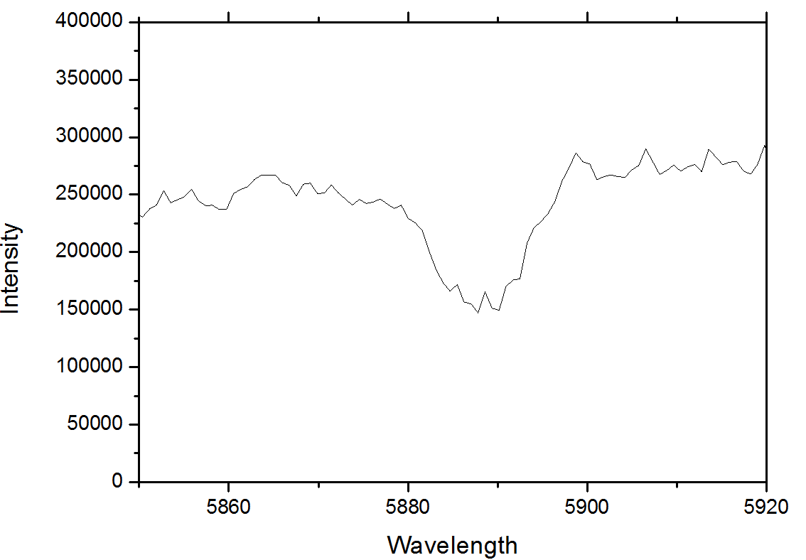
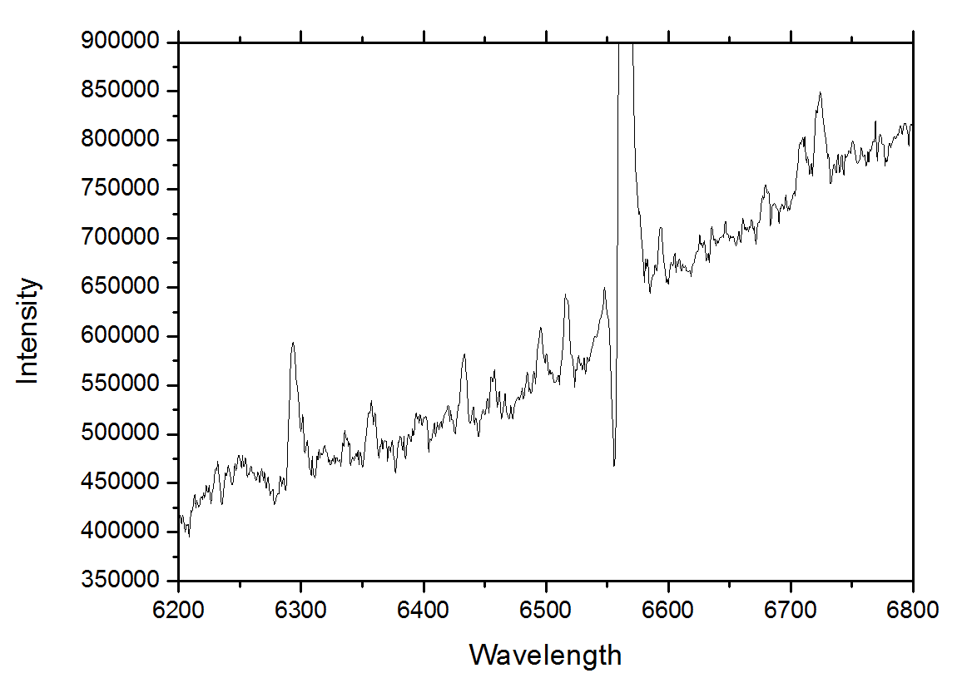
Ядро R1: IRAS 06297+1021 (E-W)
NaD
Star3 (IRAS 06297+1021 W)
[OI] – Hα– [SII]

Slide 9
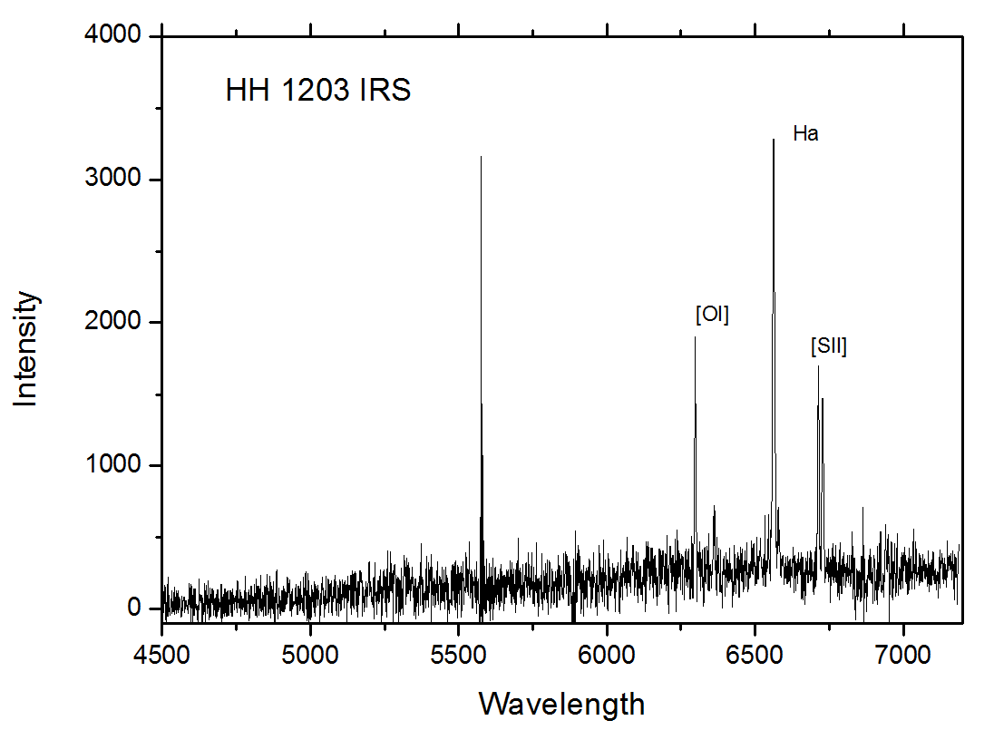
Ядро Mon R1: HH 1203
Отраженный спектр невидимого ИК-источника

Slide 10
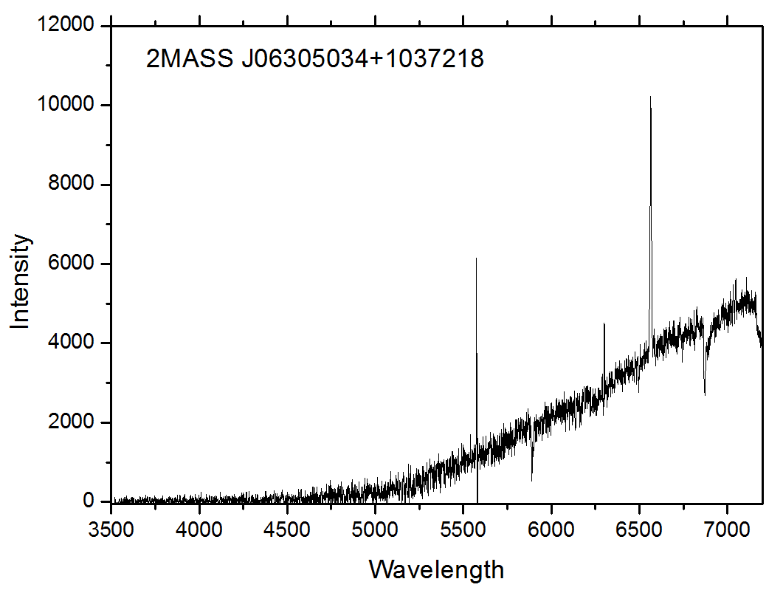
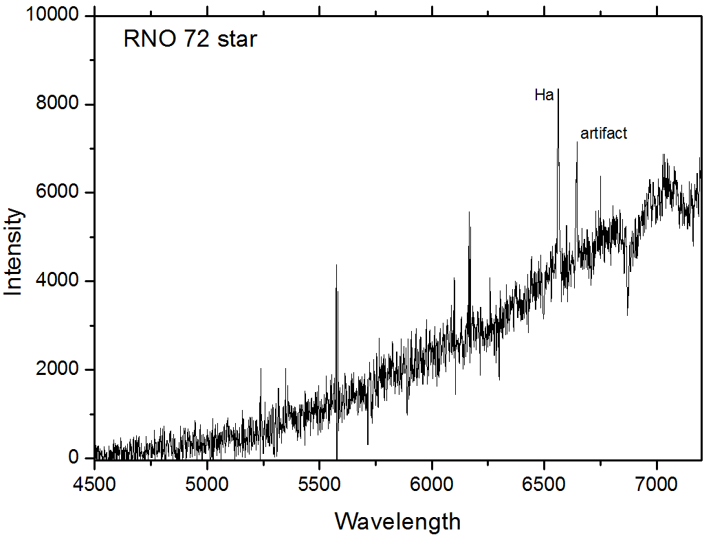
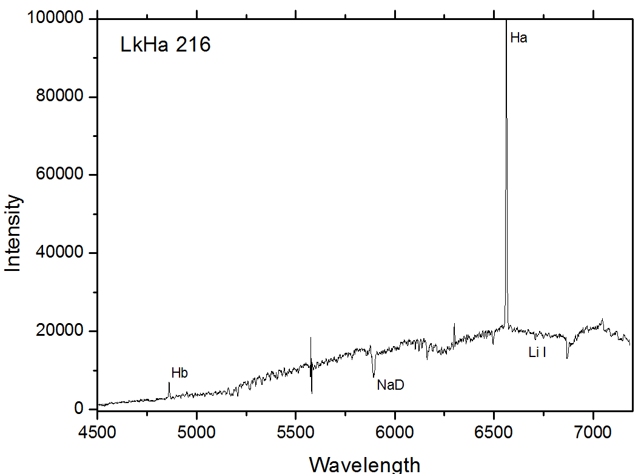
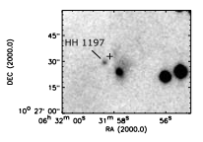
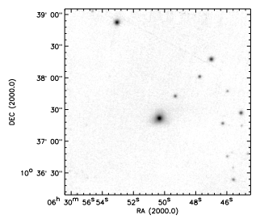
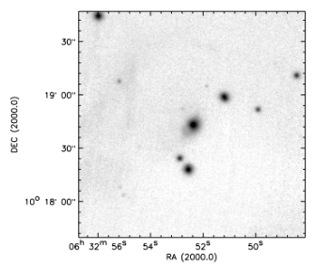
Ядро Mon R1: Steine, RNO 72, LkHa216
Steine GN
J0630.8+1037
RNO 72
Lk Hα 216

Slide 11
Mon R2 юг: 2MASS 06084223-0657385 (дугообразный джет HH 1233)
Изображения в Hα и в непрерывном спектре
1-м шмидт БАО
Центральная звезда связана с биполярной туманностью и НН-потоком НН 1233

Slide 12
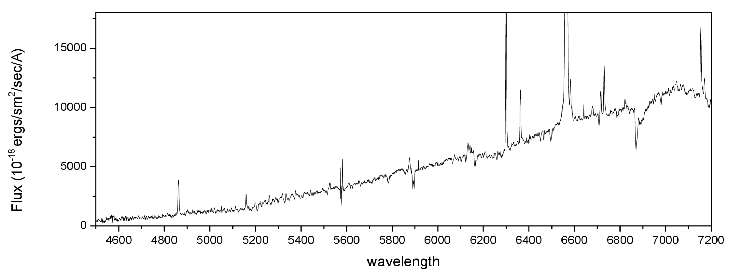
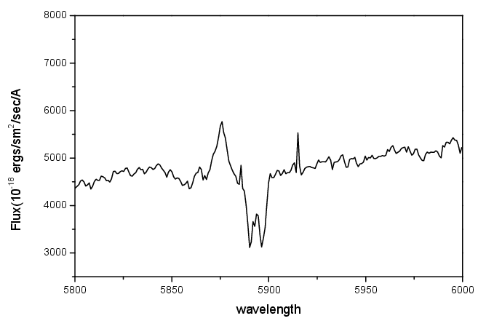
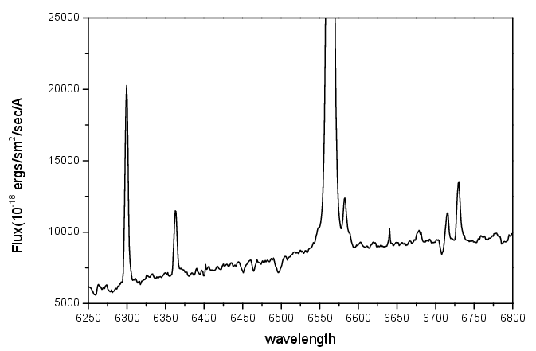
Mon R2 юг: 2MASS 06084223-0657385 (дугообразный джет HH 1233)
[OI]
Ha
[SII]
HeI
NaD
BaII
LiI

Slide 13
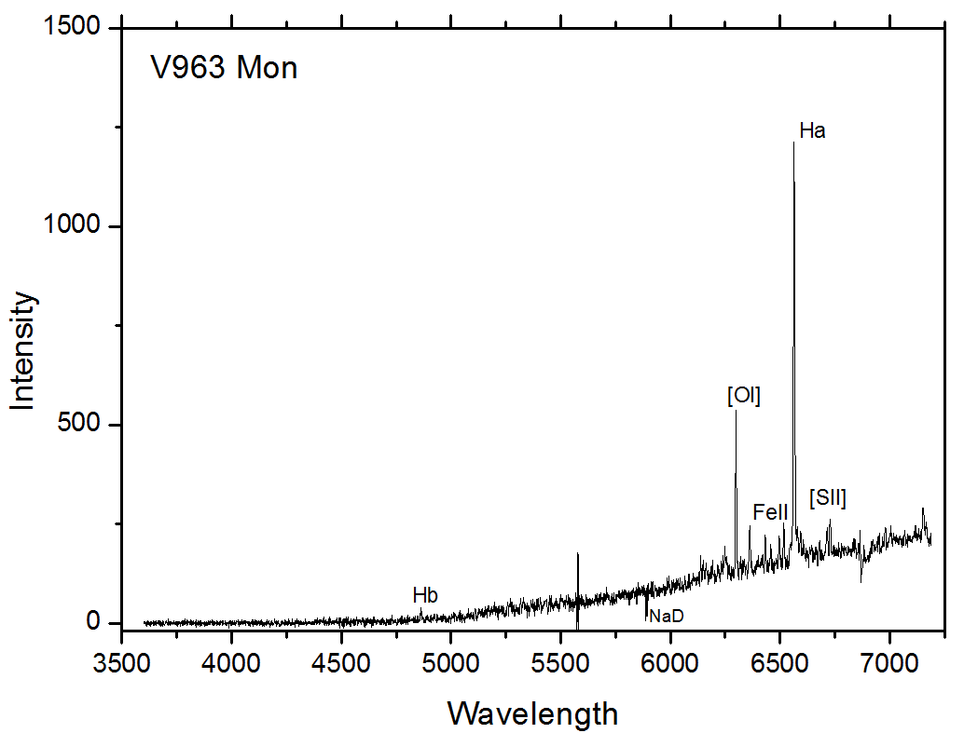
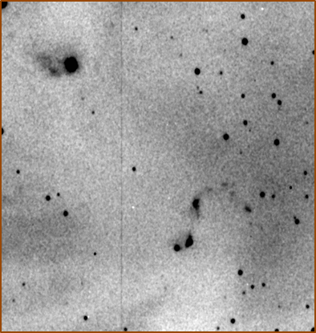
Mon R2 юг: область V963 Mon
V899 Mon
.
V963 Mon и геликоидальный поток НН 1234. Изображение в Hα получено на 3.5м телескопе ARC

Slide 14
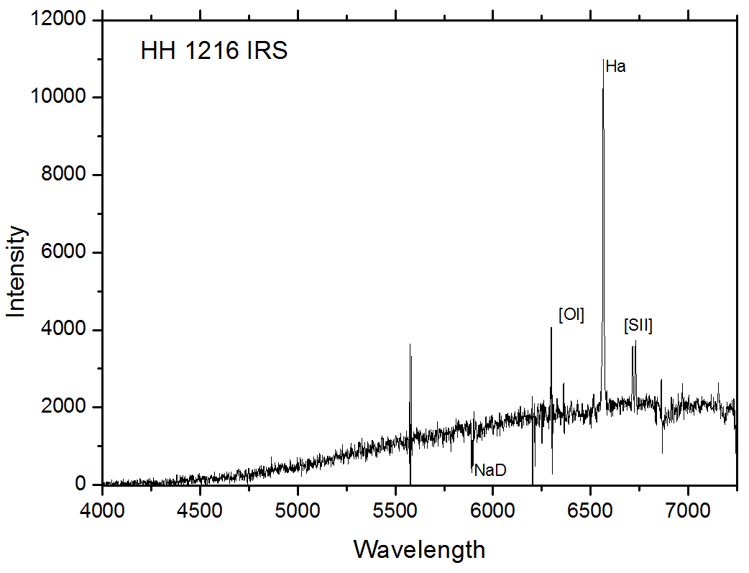
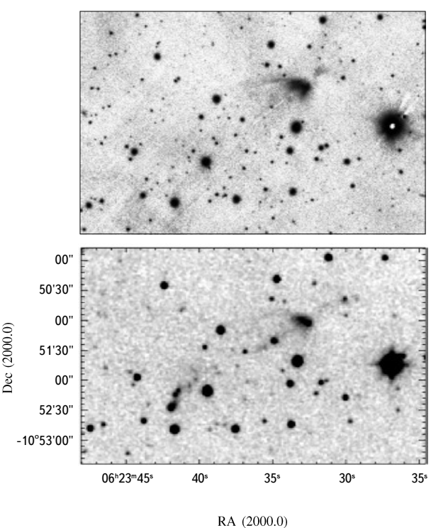
HH 1216 IRS
Изображения PanSTARRS I
и BAO Hα
HH 1216 IRS

Slide 15
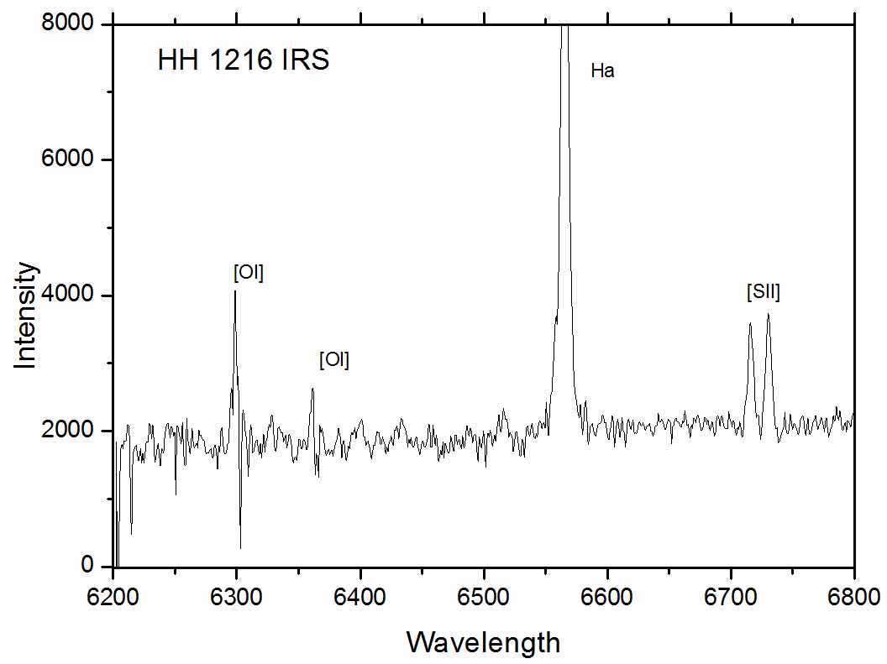
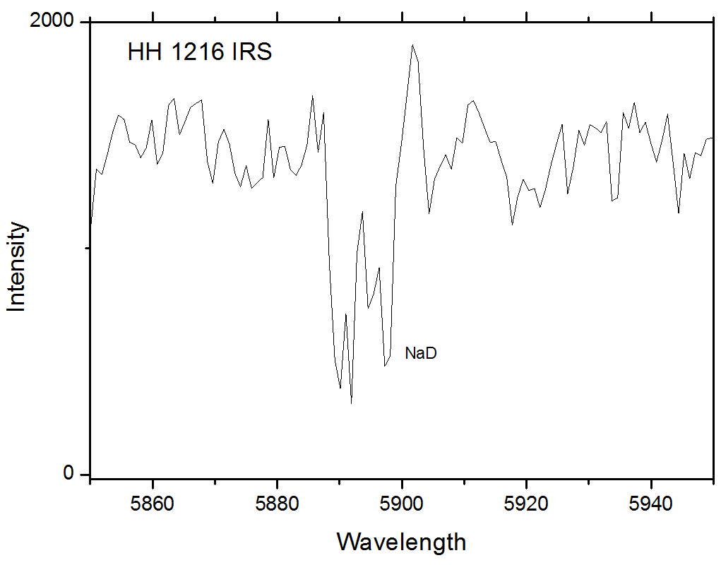
HH 1216 IRS
HH 1216 IRS

Slide 16
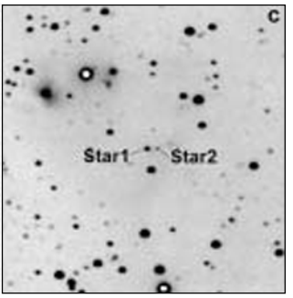
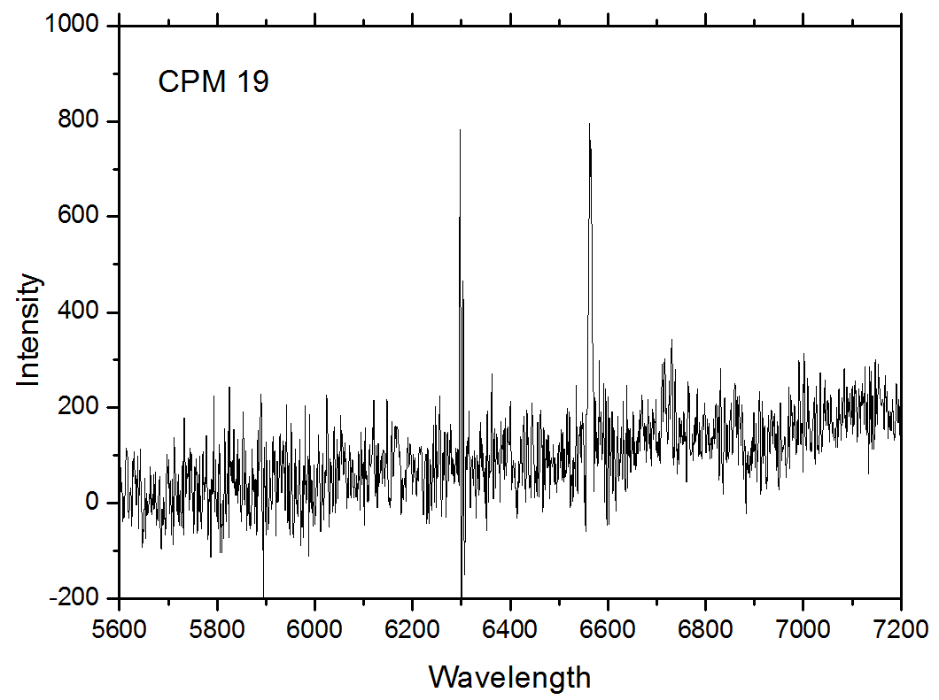
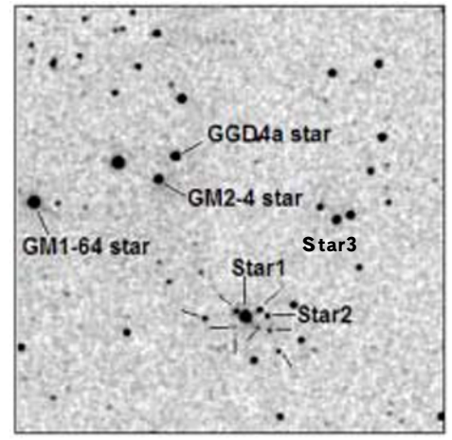
CPM 19
2.6m, I
Star1 = CPM 19
2MASS K

Slide 17
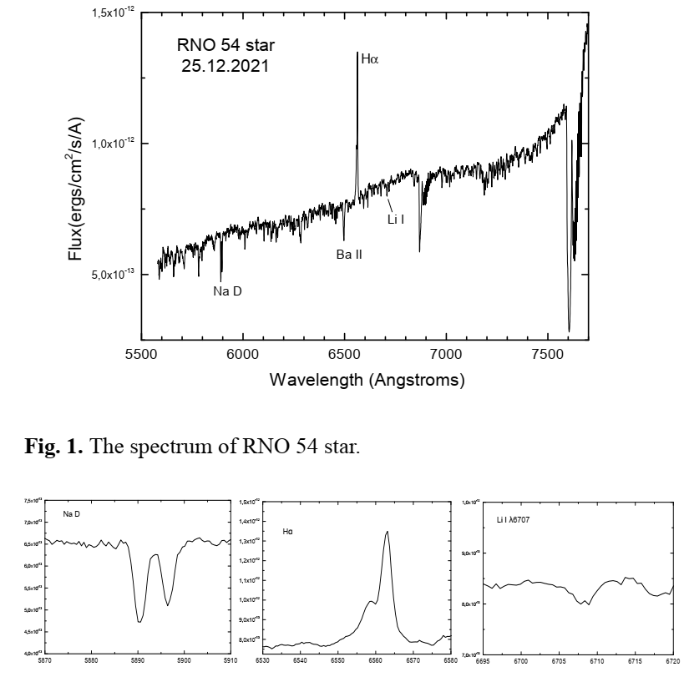
RNO 54
RNO 54

Slide 18
RNO 54
[OI] Hα + [NII] [SII]
Джет RNO 54: 4.5“ = 6000 A.U.
G0-2 II, D=1400 pc, Lbol > 300 L⊙
RNO 54 star: весьма старый пост-фуор?

Slide 19
Выводы
Уже начальные результаты оптической спектроскопии на 6м телескопе
ИК объектов в темных облаках, включая глубоко погруженные источники Class I, позволяют сделать некоторые заключения.
Изученные объекты можно разделить примерно на три группы:
1. Объекты с континуальным спектром без каких-либо заметных деталей, имеющие узкую эмиссию Hα :
Steine GN J0630.8+1037, RNO 72, CPM 19
2. Звезды, в спектрах которых, помимо сильной эмиссии Hα, видны заметные эмиссионные линии ударного возбуждения:
IRAS 06297+1021 E, HH 1203 IRS, V963 Mon, HH 1216 IRS
3. Звезды с развитым эмиссионным спектром, который, однако, не типичен для звезд типа T Tauri.
IRAS 06297+1021 W, 2MASS 06084223-0657385
Только два объекта можно рассматривать как вероятные WTTS:
2MASS J06323159+1017352, Lk Hα 216

Slide 20
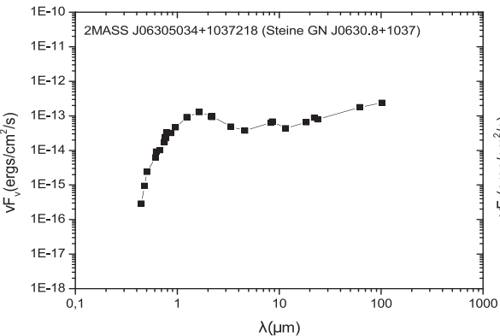
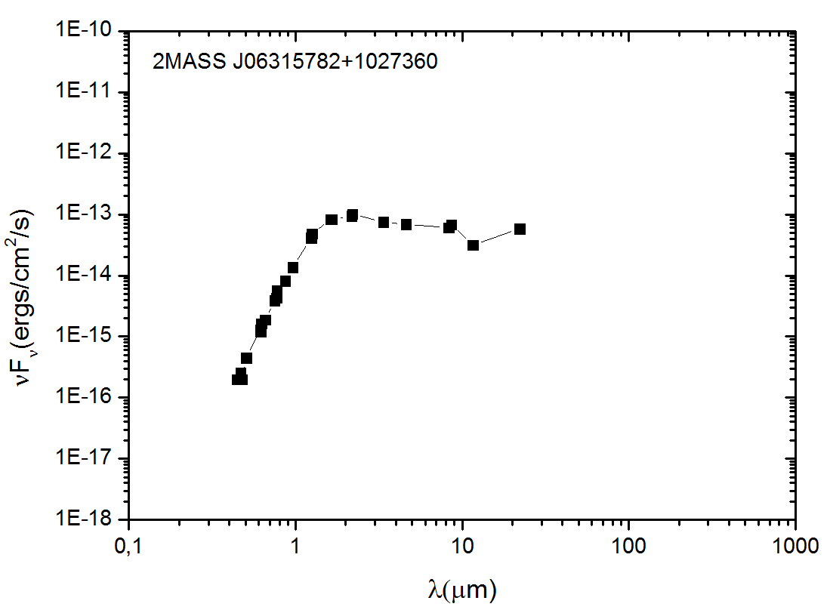
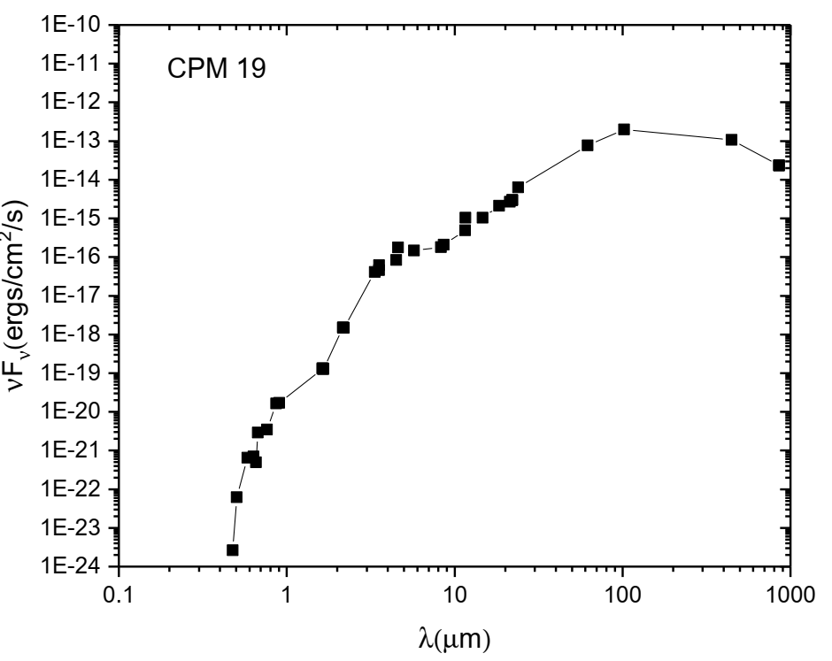
SED – объекты первой группы
Steine
RNO 72
CPM 19

Slide 21
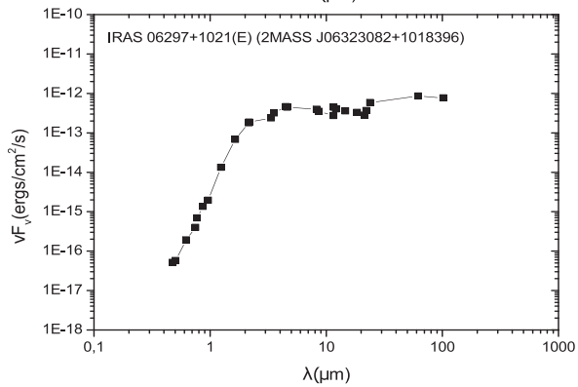
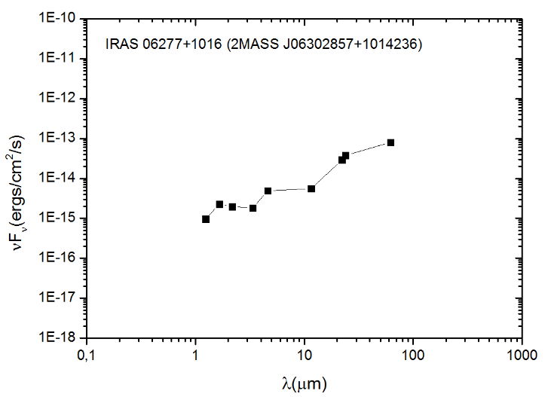
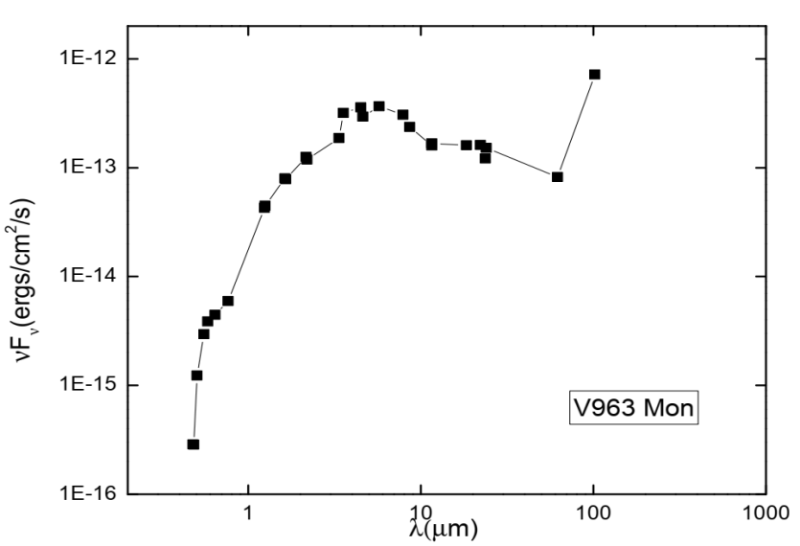
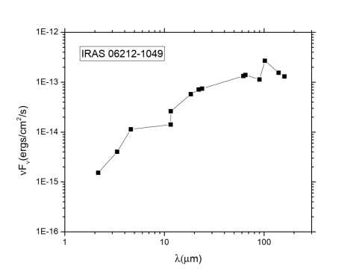
SED – объекты второй группы
IRAS 06297+1021 (E)
HH 1203 IRS
V963 Mon
HH 1216 IRS

Slide 22
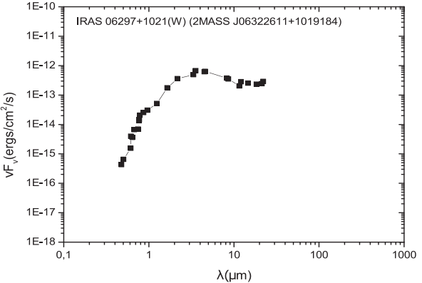
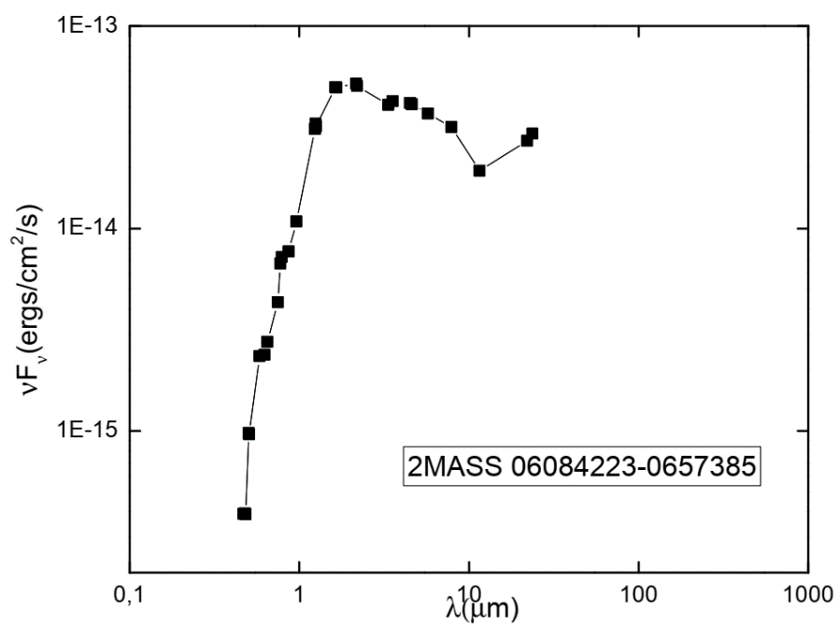
SED – объекты третьей группы
IRAS 06297+1021 (W)
2MASS 06084223-0657385

Slide 23
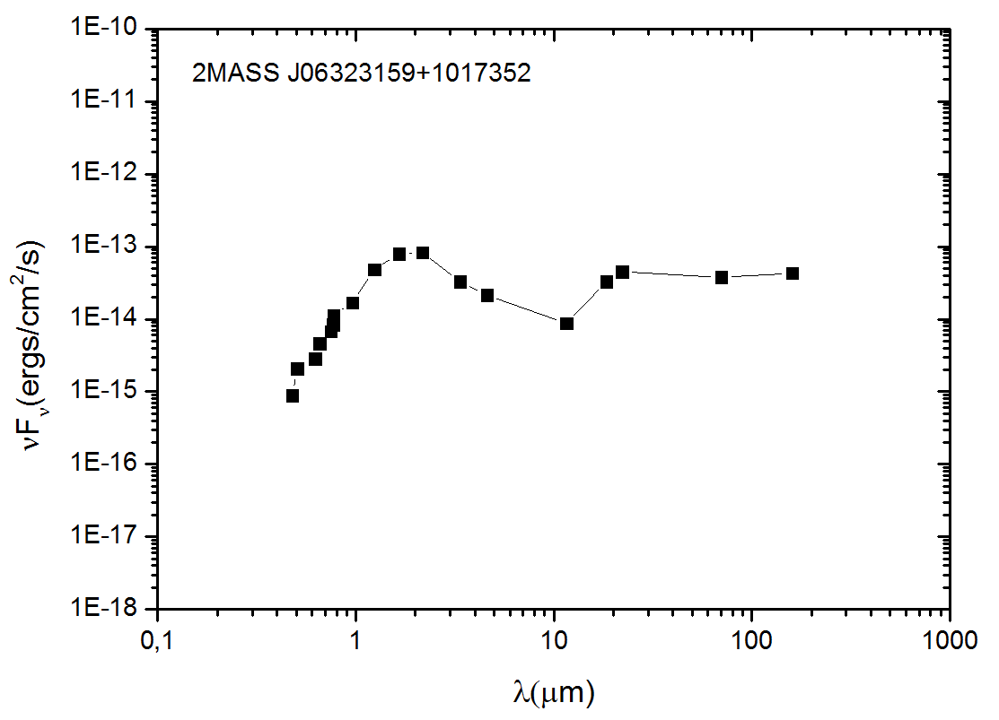
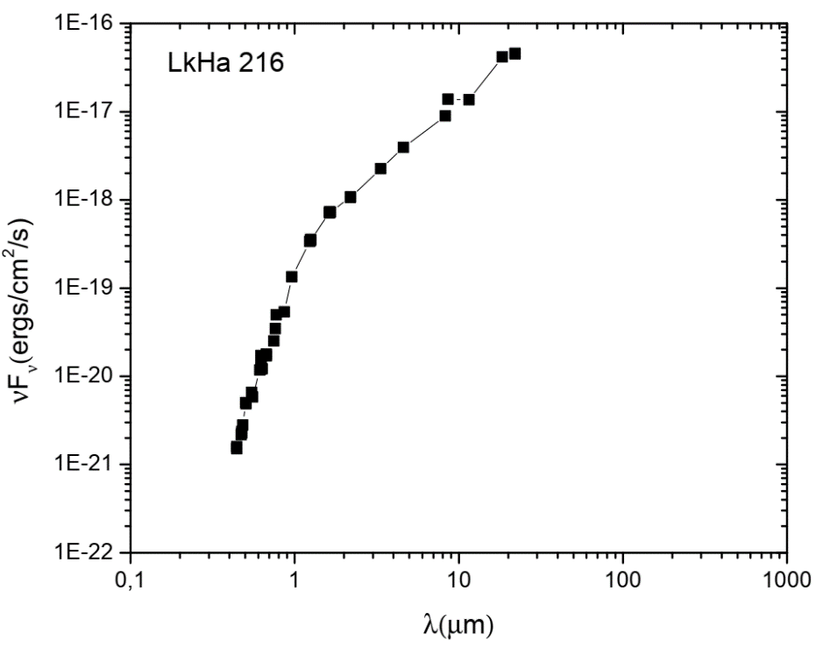
SED – WTTS
Petr 7
Lk Hα 216

Slide 24
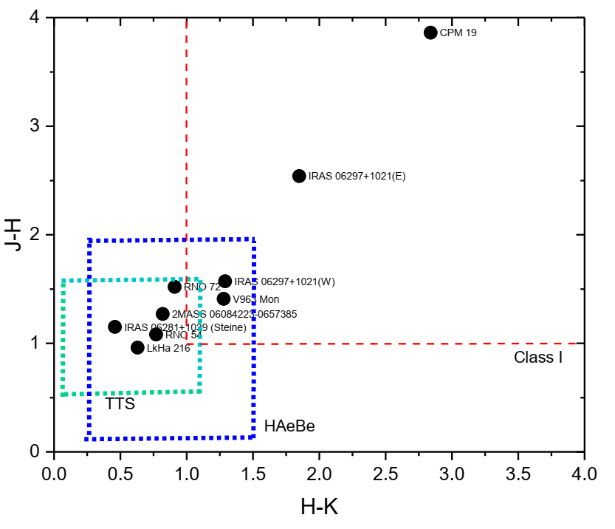
Диаграмма (J-H,H-K)

Slide 25
Заключение
Практически все звезды второй группы связаны с развитыми HH-потоками. Можно полагать, что в их непосредственных окрестностях также присутствуют протяженные зоны ударного возбуждения.
Звезды третьей группы, по-видимому, окружены протяженными и плотными оболочками, что делает их схожими с эруптивными объектами, подобными фуорам и эксорам.
Природа звезд первой группы пока еще не ясна.
Более детальный анализ должен быть проведен с учетом поглощения в пылевых оболочках, болометрических светимостей и другие свойств этих звезд. Проект в настоящее время продолжается.

Slide 26
Спасибо за внимание

